Slide 1
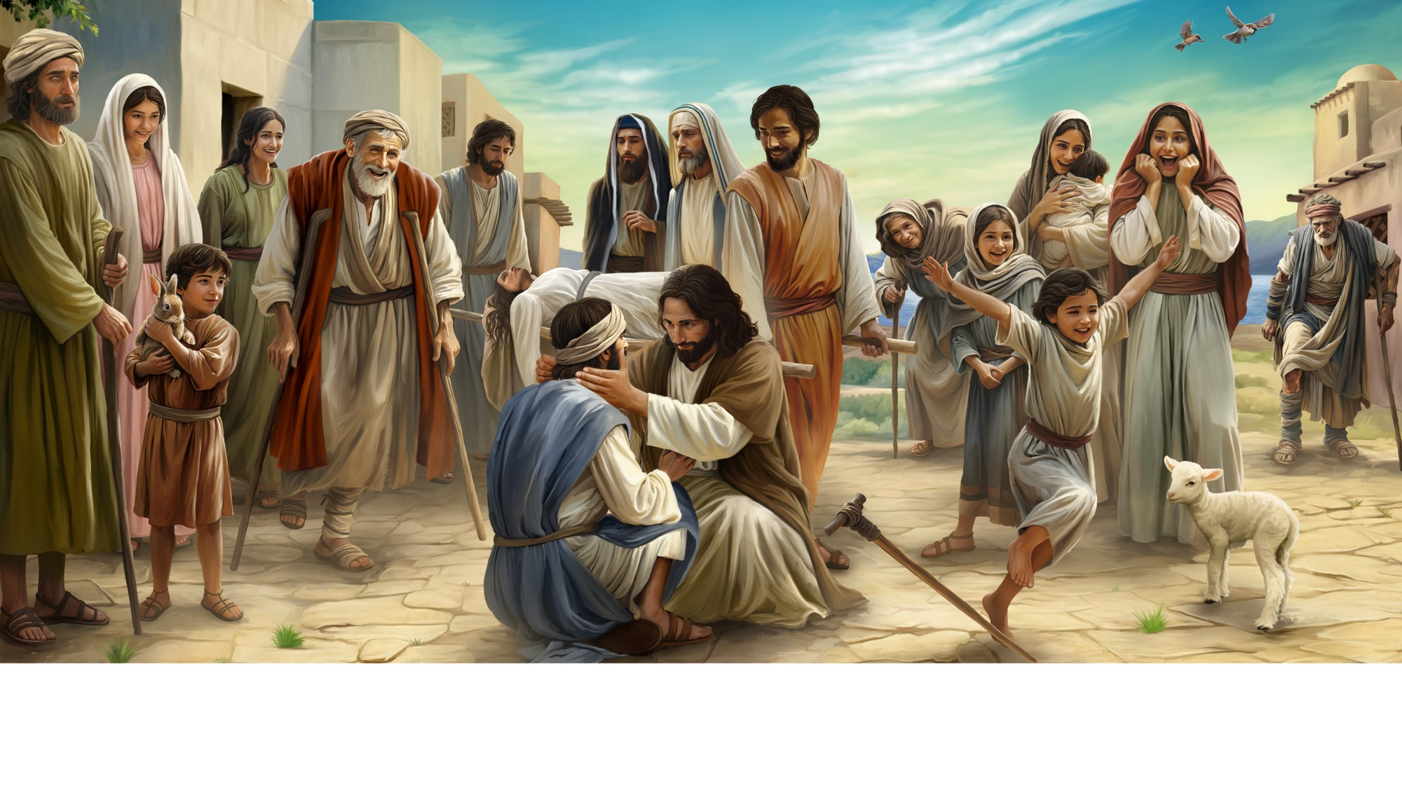
Illustration by Daniel Gallardo, copyright © 2025 General Conference Corporation® of Seventh-day Adventists.
Bem-vindo à Escola Sabatina

Slide 2
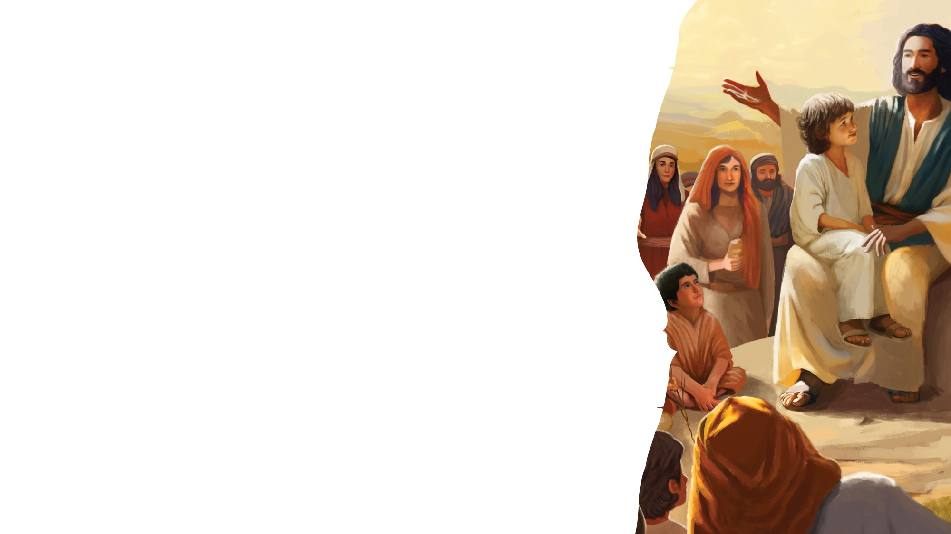
PARA OS QUE CHEGAM MAIS CEDO

Slide 3
BOAS-VINDAS E LOUVOR

Slide 4
Illustration by Daniel Gallardo, copyright © 2025 General Conference Corporation® of Seventh-day Adventists.
Bem-vindo à Escola Sabatina

Slide 5
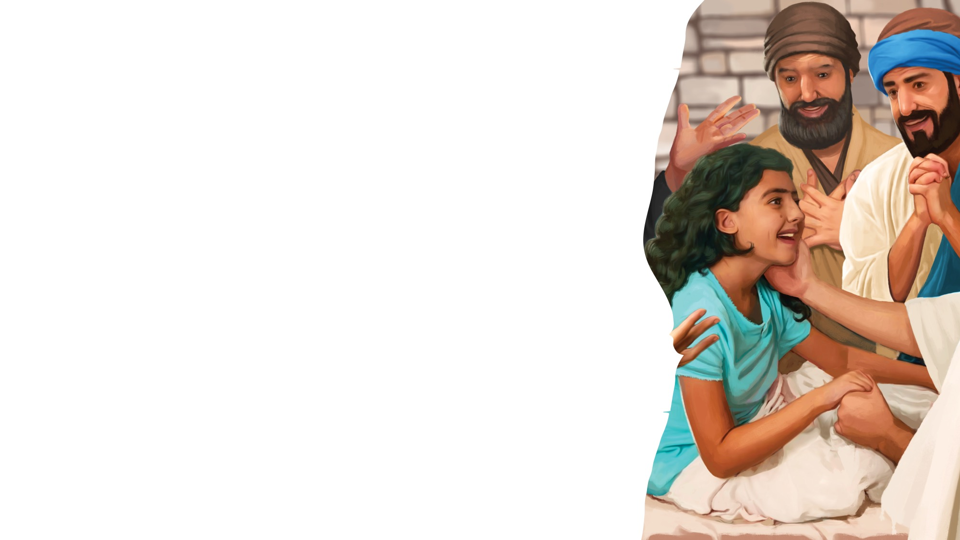

Bem-Vindo és
BOAS-VINDAS E LOUVOR
Hello, Olá,
Namaste, Nihao,
Seja donde fores,
És bem-vindo aqui.
Bonjour, Shalom,
Guten Tag, Ciao,
Seja donde fores,
És bem-vindo aqui.
Bem-vindo és. (X4)
(Repete tudo)

Slide 6
Bem-Vindo és
BOAS-VINDAS E LOUVOR
A tua vez! Insere a tua própria saudação, uma sílaba por espaço (p. ex., Bon-jour, Sha-lom)
__ __, __ __,
__ __ __, __ __,
Seja donde fores,
És bem-vindo aqui.
__ __, __ __,
__ __ __, __ __,
Seja donde fores,
És bem-vindo aqui.
Bem-vindo és. (X4)
(Repete tudo)

Slide 7
Meu Querido Jesus
LOUVOR E ADORAÇÃO
Meu querido Jesus, eu quero dar
Todo o meu ser a Ti.
As minhas mãos
E o meu coração,
Tudo aquilo que sou
A Ti eu dou.
(Repete)
"My Forever Friend Jesus" by Coralie Fraser, copyright © 2007 Coralie Fraser. Used by permission.

Slide 8
O que Jesus pode fazer?
LOUVOR E ADORAÇÃO
O que Jesus pode te fazer?
Tudo Ele é capaz.
O que Jesus pode te fazer?
Tudo Ele é capaz.
Se há frente um gigante está
E tão pequeno eu sou
Se triste ou fraco eu estou,
Eu sei quem vou chamar.
(Continua)

Slide 9
O que Jesus pode fazer?
LOUVOR E ADORAÇÃO
O que Jesus pode te fazer?
Tudo Ele é capaz.
O que Jesus pode te fazer?
Tudo Ele é capaz.
Ele vai-te ouvir,
Vai-te ajudar.
Ao teu coração
Paz Ele traz.
(Continua)

Slide 10
O que Jesus pode fazer?
LOUVOR E ADORAÇÃO
O que Jesus pode te fazer?
Tudo Ele é capaz.
(X4)
Do, do, do, do, do, do.

Slide 11
Música da Visita
MÚSICAS ESPECIAIS
Um novo amigo aqui chegou.
Um novo amigo bem-vindo é.
É uma alegria, meu amigo, ter-te aqui.
Bem-vindo és,
Queremos ver-te outra vez.
Bem-vindo és,
Queremos ver-te outra vez.
"Visitor Song" by Rosie Smith, copyright © 2025 General Conference Corporation® of Seventh-day Adventists.

Slide 12
Parabéns
MÚSICAS ESPECIAIS
Parabéns, parabéns, parabéns para ti.
Jesus ama o/a ... (nome da criança).
Parabéns para ti.
(Repete)
“Happy Birthday” by Janet Sage, copyright © 2001 North American Division Corporation of Seventh-day Adventists. From Little Voices Praise Him, #39. Used by permission.

Slide 13
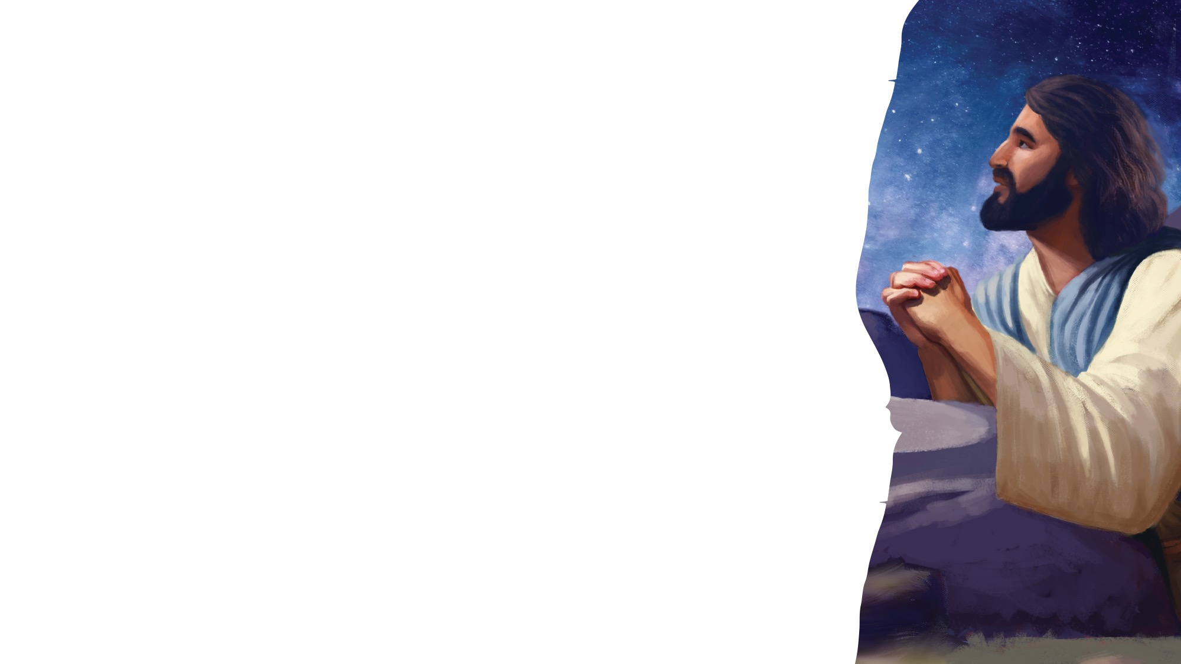
Ajoelho pra Orar
MOMENTO DE ORAÇÃO
Ajoelho p’ra orar
Junto as minhas mãos
Fecho os meus olhos
E calmo estou
Pois eu oro a Jesus, um amigo leal.
E eu quero que Ele saiba que O amo.
"When I Kneed Down to Pray" by Coralie Fraser, copyright © 2005 Coralie Fraser. Used by permission.

Slide 14
Oração

Slide 15
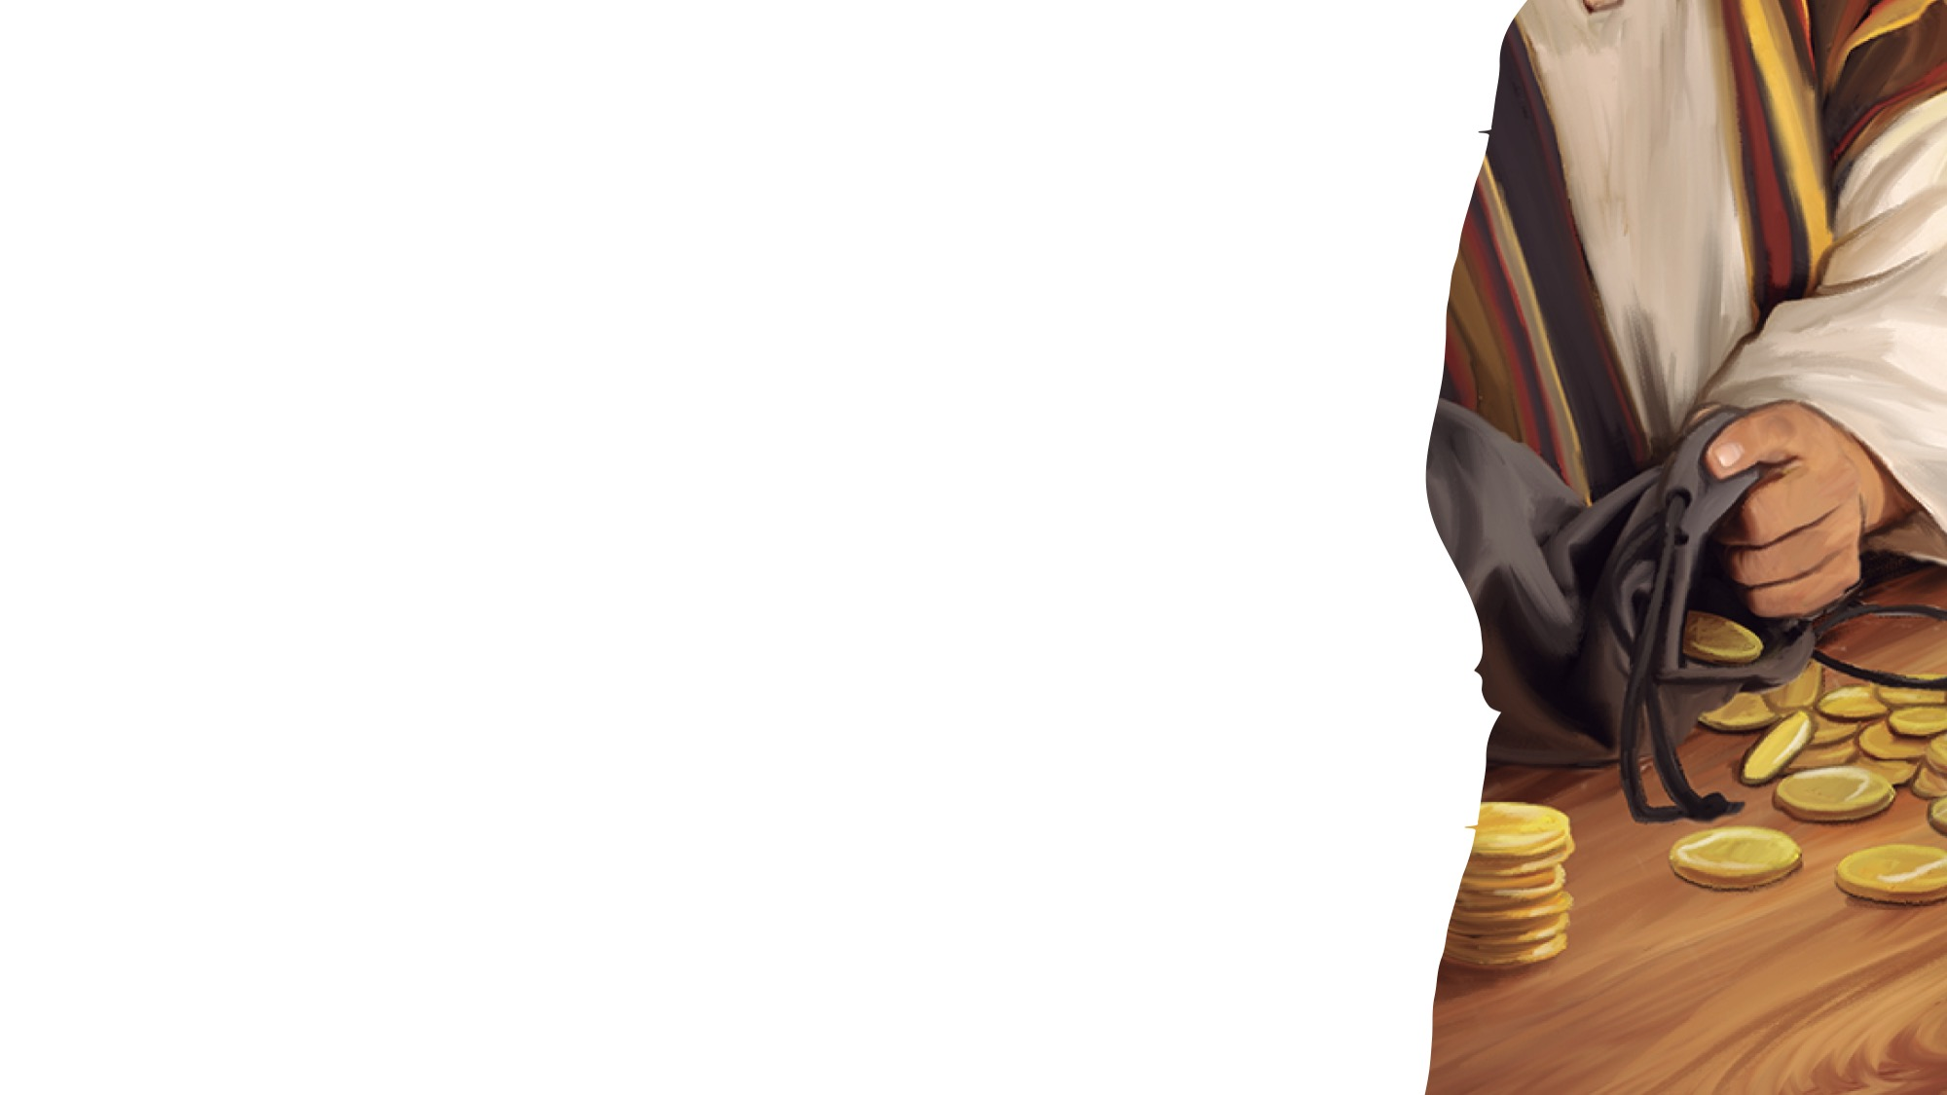
FACTO RÁPIDO DA MISSÃO E QUADRO DE OFERTAS

Slide 16
Eu Entrego a Ti
OFERTA
Com o coração, e as minhas mãos,
Eu ajudo a levar outros a Jesus.
Com o coração, e as minhas mãos,
Eu ajudo a levar outros a Jesus.
Eu entrego a Ti
Tudo o qu’é somente Teu.
Eu entrego a Ti
Tudo o qu’é somente Teu.
(repete)
Tudo o qu’é somente Teu.
"Open My Heart, Open My Hand" by Rosie Smith, copyright © 2025 General Conference Corporation® of Seventh-day Adventists.

Slide 17
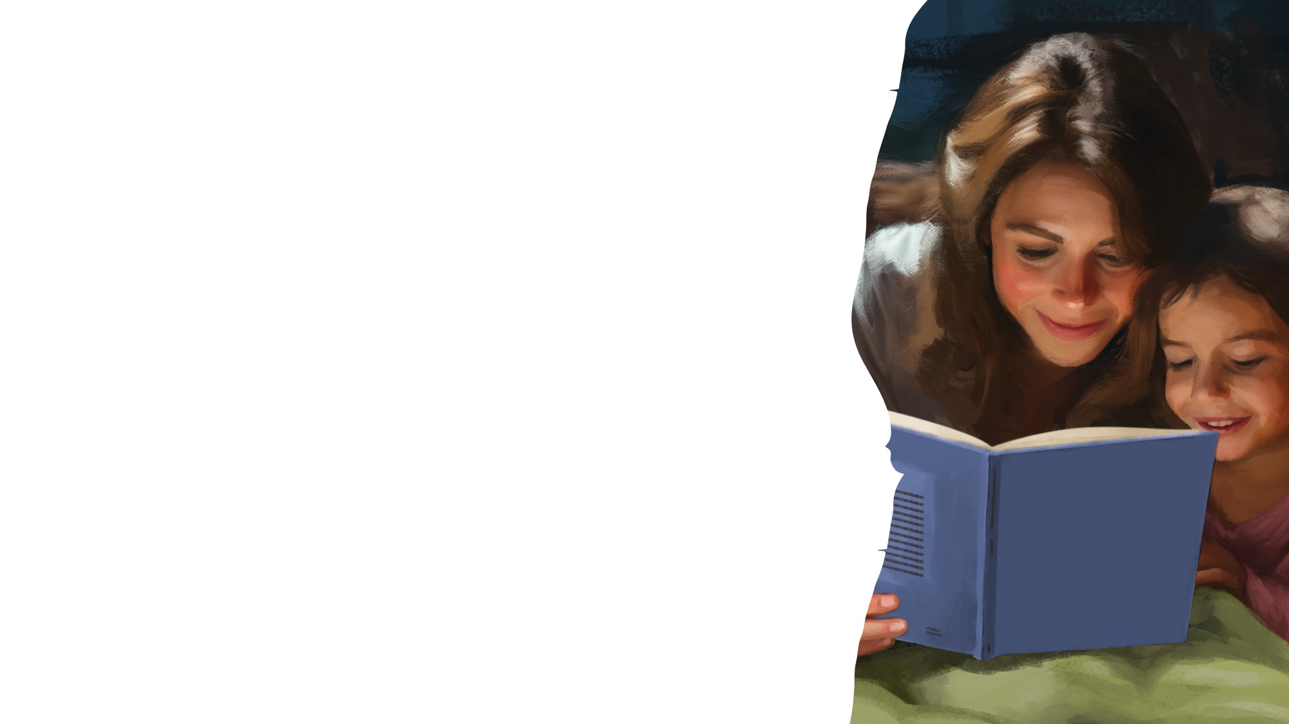
PALAVRA DE DEUS

Slide 18
CANÇÃO
Palavra de Deus
A voz de Deus é doce assim
Pode alcançar a ti e a mim.
Escrita está, podemos ler
Na Bíblia aprendo o Seu querer.
"God's Words by Amy Cherry, copyright © 2024 General Conference Corporation® of Seventh-day Adventists.

Slide 19
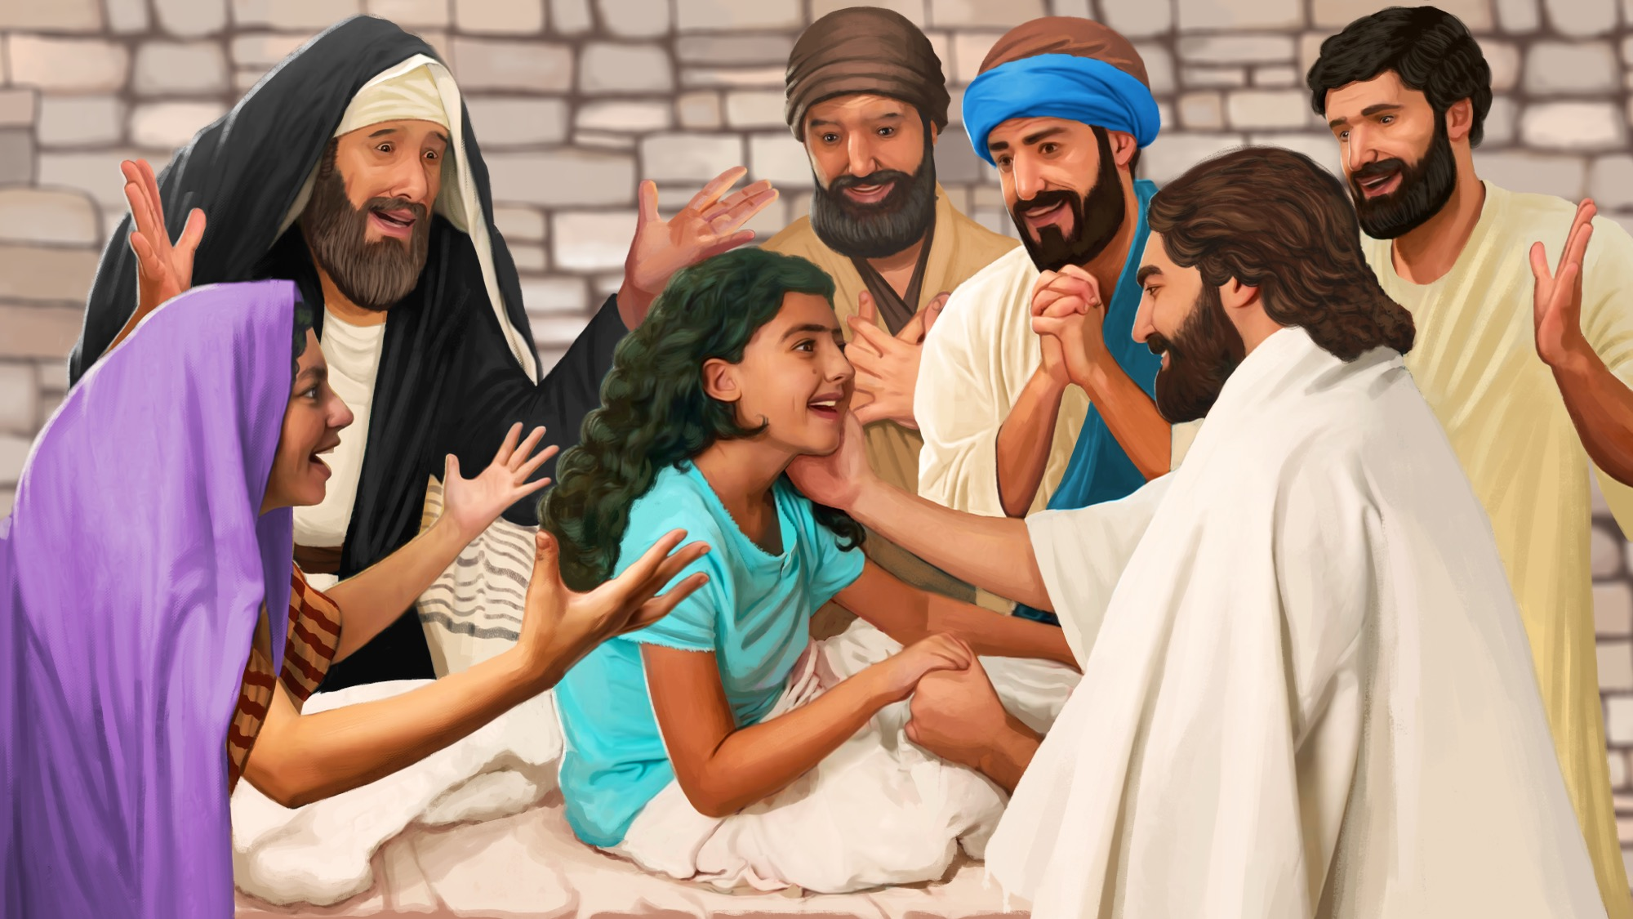
VERSO PARA MEMORIZAR
“Pois como em Adão todos morrem, do mesmo modo em Cristo todos serão vivificados.”
1 Coríntios 15:22

Slide 20
VERSO PARA MEMORIZAR
1 Coríntios 15:22
Em Cristo, todos viverão. (X3)
1 Coríncos 15:22.
Em Cristo, todos viverão.
(Repete)
"1 Corinthians 15:22" music by Sean Nebblett, copyright © 2026 General Corporation® of Seventh-day Adventists.

Slide 21
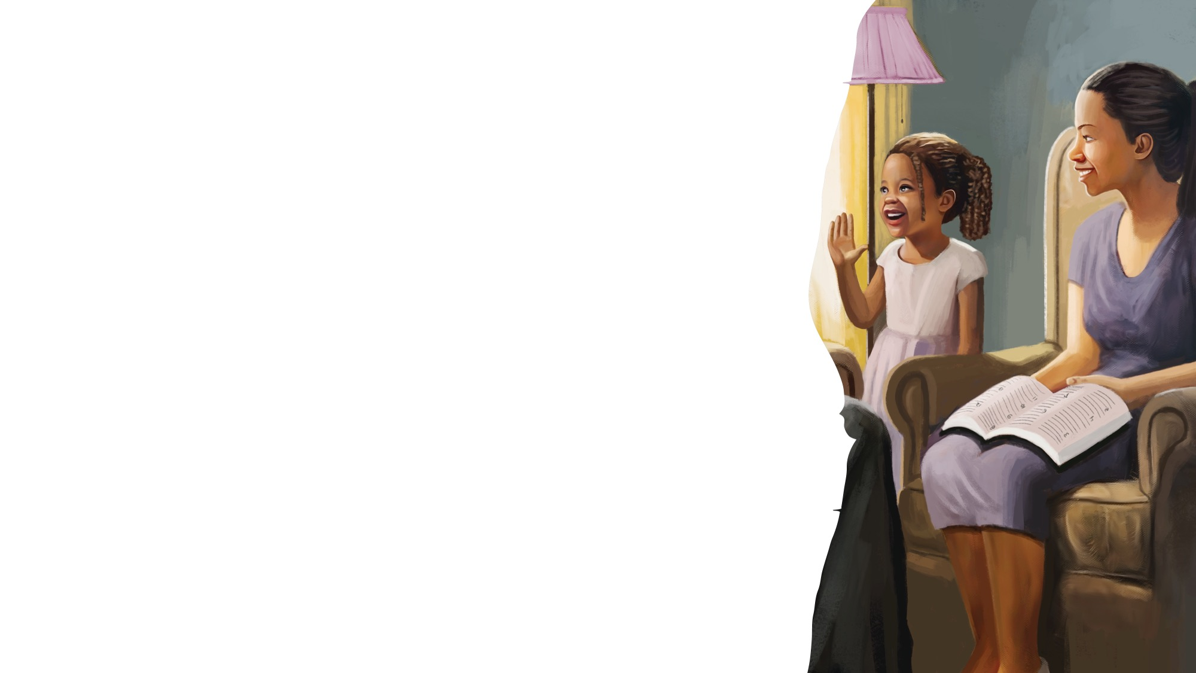
CAIXA SURPRESA SECRETA

Slide 22
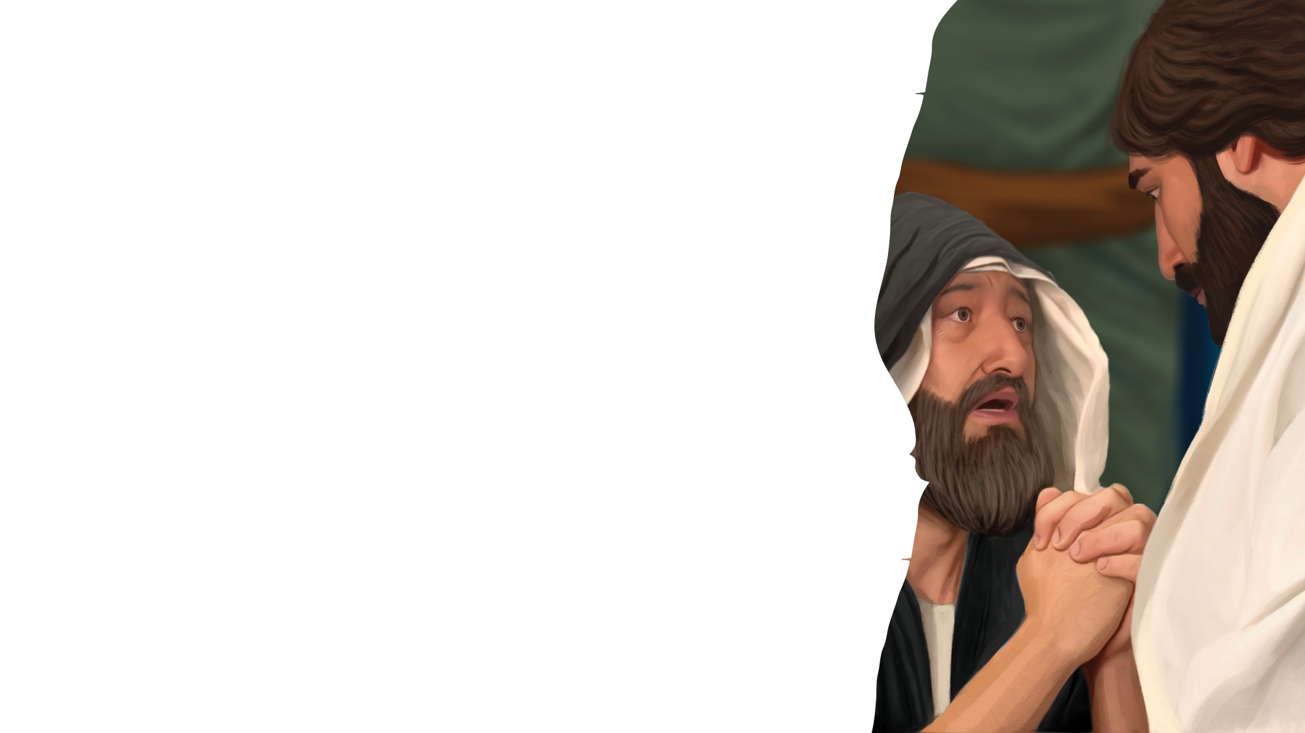
GRANDE IDEIA
Jesus pode fazer tudo.
Ele tem poder sobre a morte.

Slide 23
CONTA A HISTÓRIA

Slide 24

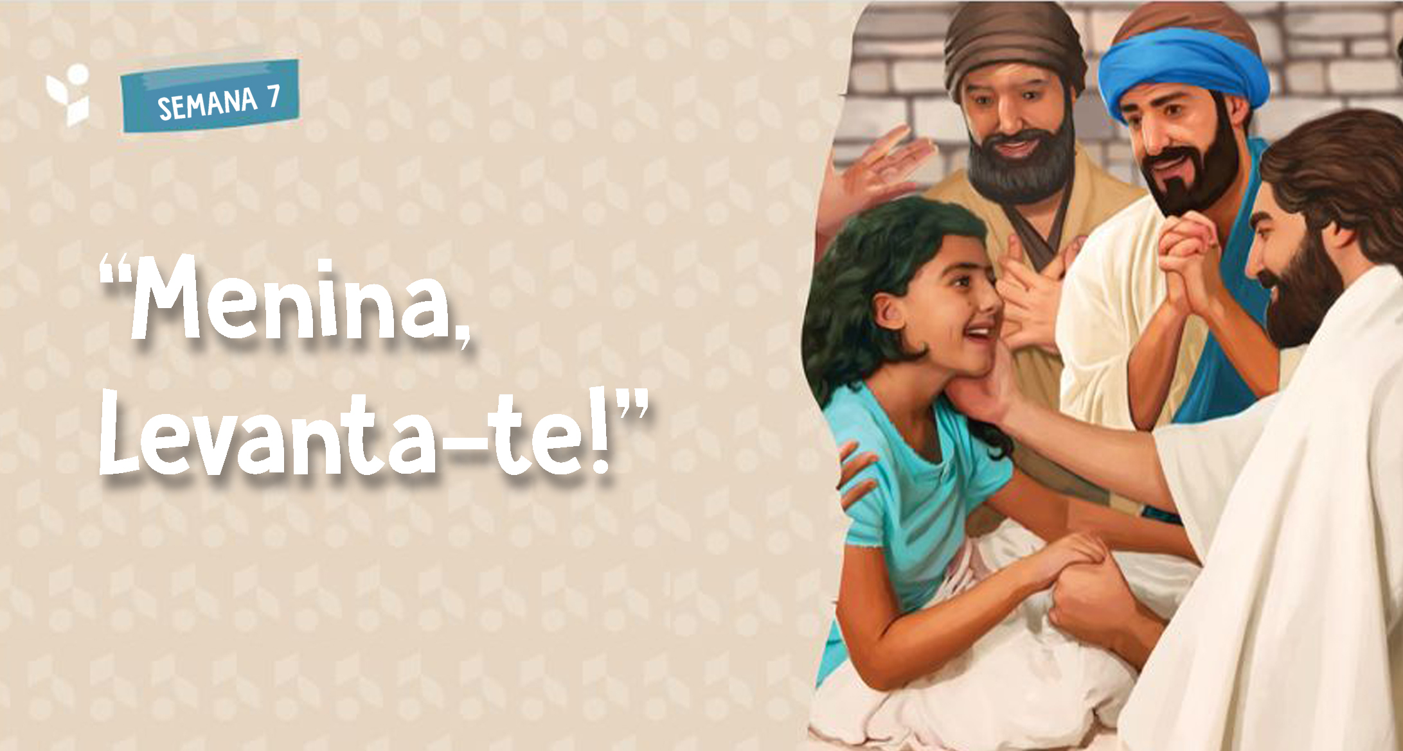

Slide 25
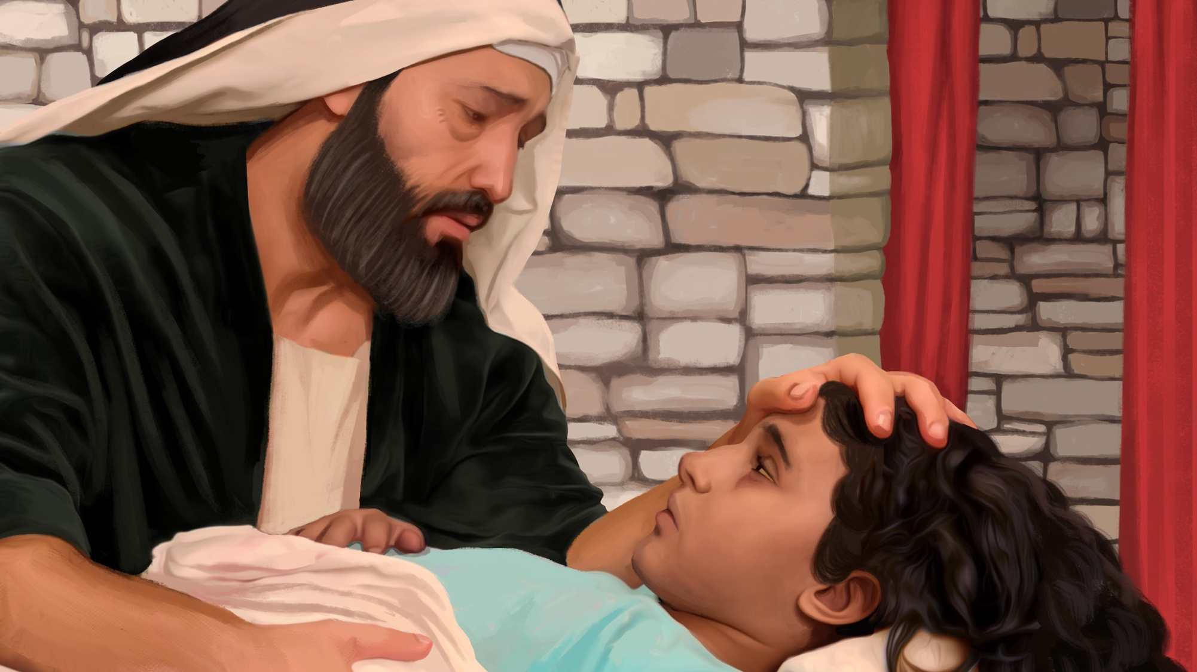
Illustration by Kaleb Carvalho. Copyright © 2024 General Conference Corporation® of Seventh-day Adventists.

Slide 26
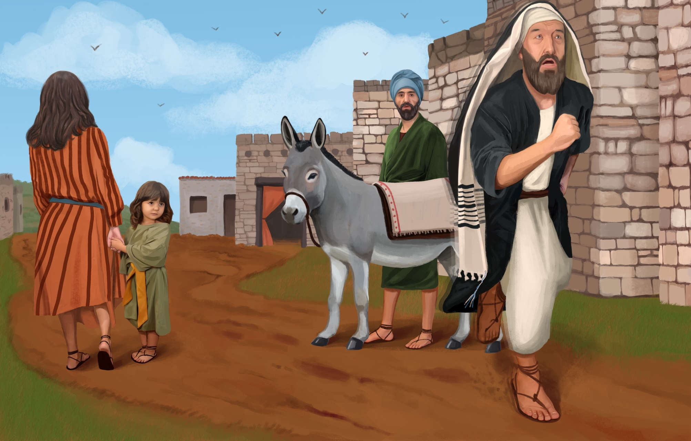
Illustration by Kaleb Carvalho. Copyright © 2024 General Conference Corporation® of Seventh-day Adventists.

Slide 27
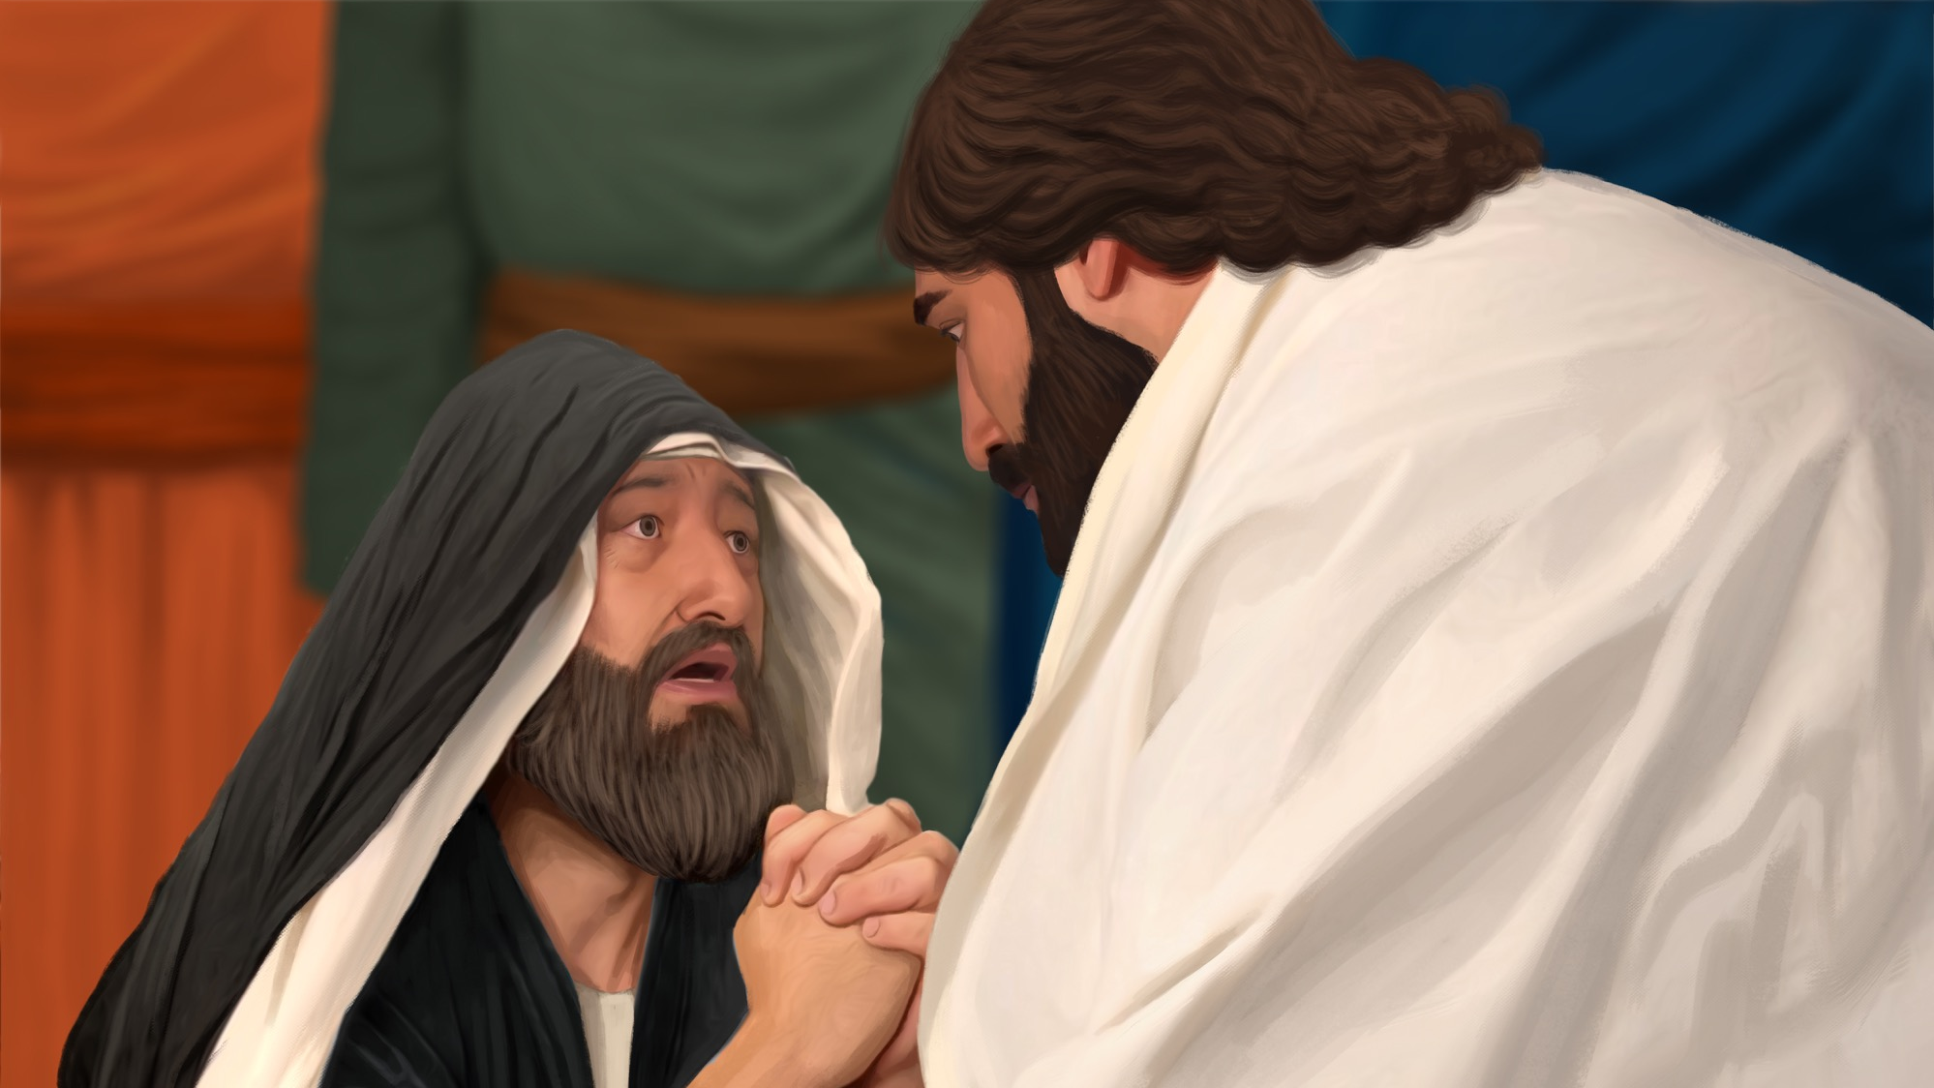
Illustration by Kaleb Carvalho. Copyright © 2024 General Conference Corporation® of Seventh-day Adventists.

Slide 28
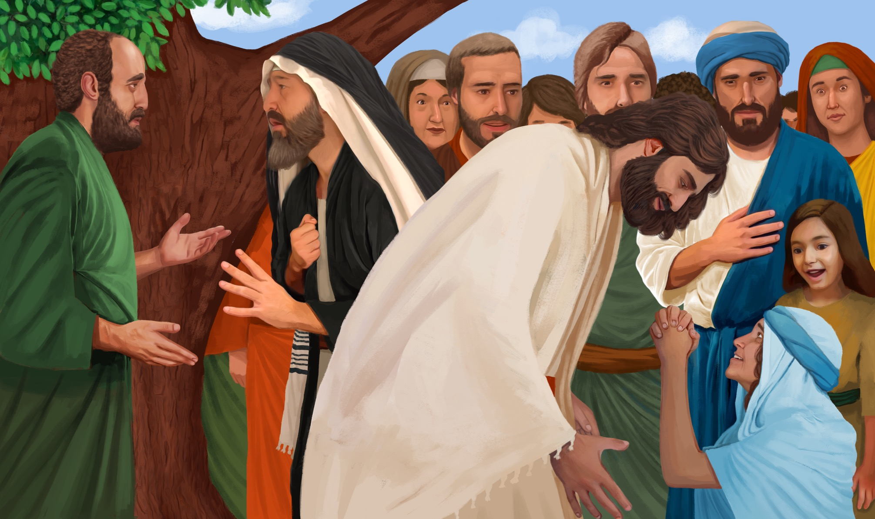
Illustration by Kaleb Carvalho. Copyright © 2024 General Conference Corporation® of Seventh-day Adventists.

Slide 29
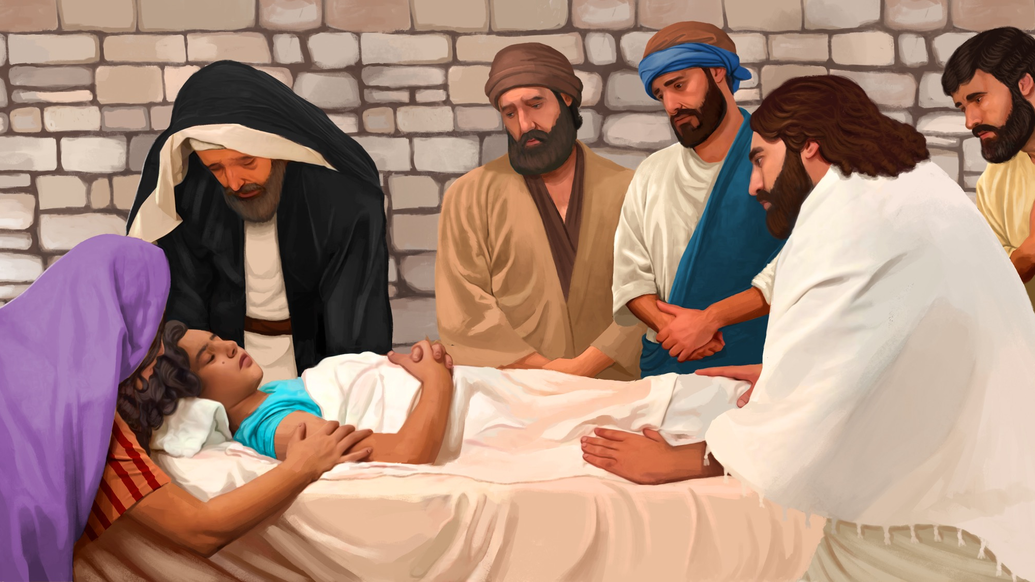
Illustration by Kaleb Carvalho. Copyright © 2024 General Conference Corporation® of Seventh-day Adventists.

Slide 30
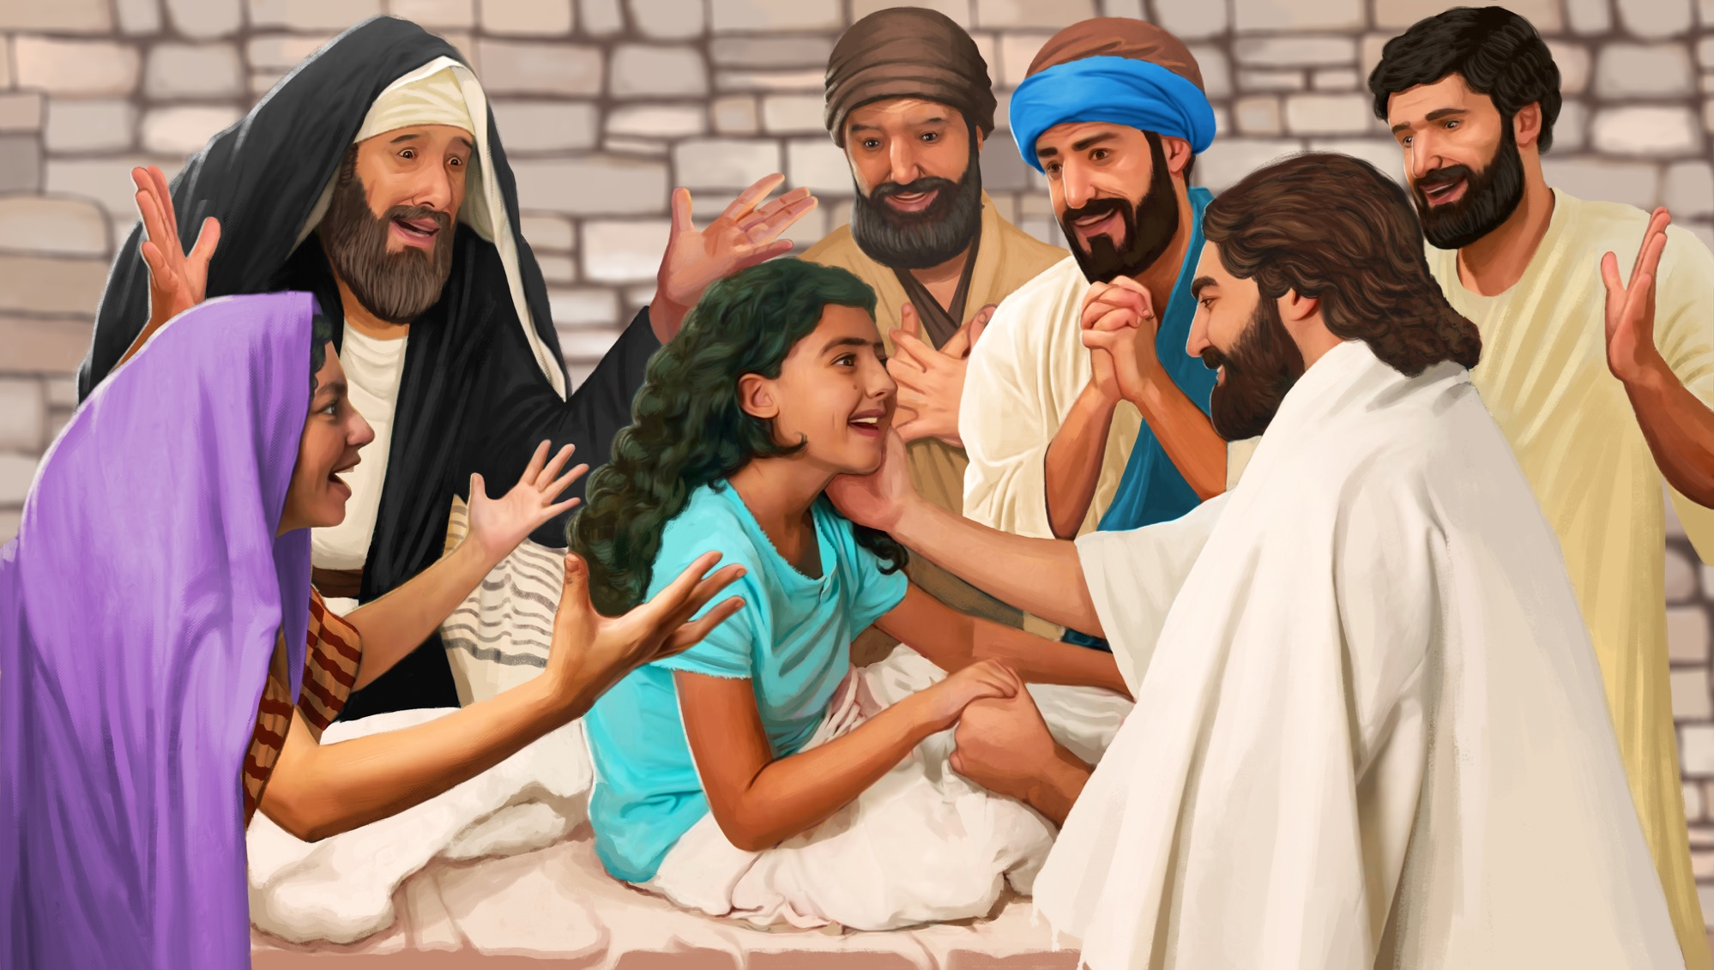
Illustration by Kaleb Carvalho. Copyright © 2024 General Conference Corporation® of Seventh-day Adventists.

Slide 31
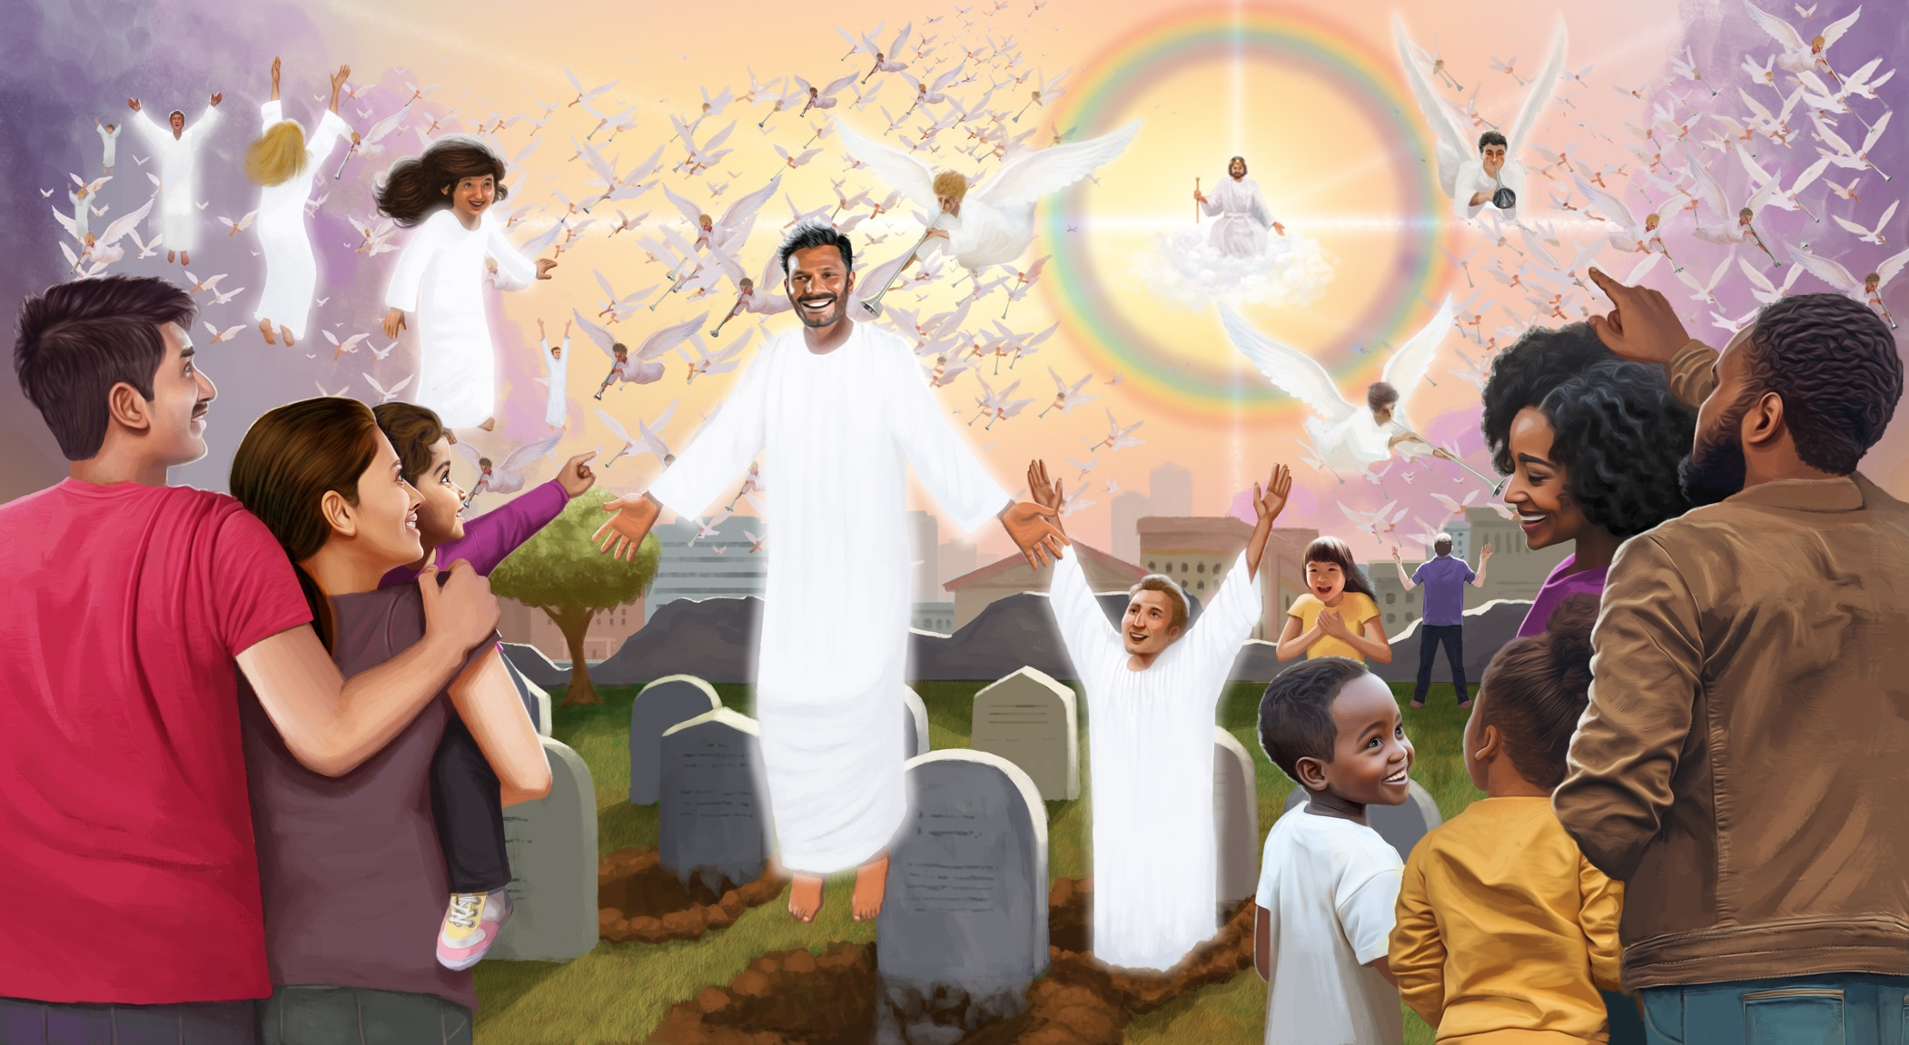
Illustration by Kaleb Carvalho. Copyright © 2024 General Conference Corporation® of Seventh-day Adventists.

Slide 32

CAIXA EXPLORADORA DE HISTÓRIAS

Slide 33

CARTÃO E LIÇÃO DA NATUREZA

Slide 34
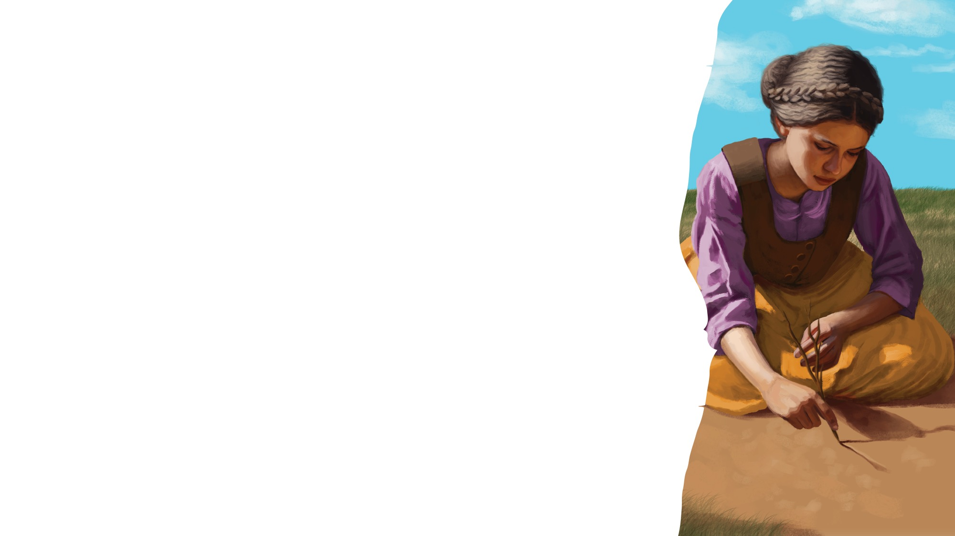
TRABALHO MANUAL E
DESAFIO MISSIONÁRIO

Slide 35
É Jesus
DESPEDIDA
SONGS
Quem acalma o vento e o mar?
É Jesus, é Jesus.
Quem o mudo faz falar?
Sim, é Jesus.
(Continua)

Slide 36
É Jesus
DESPEDIDA
SONGS
Sobre a água, calma traz,
Milagres Ele faz.
Faz andar,
Ver e falar
Do mal vem libertar.
Tudo Ele pode, sim, fazer,
Por ti e por mim.
(Continua)

Slide 37
É Jesus
DESPEDIDA
SONGS
Quem consola o coração?
É Jesus, é Jesus.
Quem me dá motivação?
Sim, é Jesus.
(Continua)

Slide 38
É Jesus
DESPEDIDA
SONGS
Sobre a água, calma traz,
Milagres Ele faz.
Faz andar,
Ver e falar
Do mal vem libertar.
Tudo Ele pode, sim, fazer,
Por ti e por mim.

Slide 39
Oração

